Slide 1
Osteoartrit Romatoid Artrit Gut Artriti
Araş. Gör. Dr. Hamza KORKMAZ
KTÜ Tıp Fakültesi Aile Hekimliği AD
22.06.2021

Slide 2
Amaç
Osteoartrit, romatoid artrit ve gut artriti hakkında bilgi vermek

Slide 3
Öğrenim Hedefleri
Osteoartrit risk faktörlerini
Osteoartrit klinik özelliklerini
Osteoartrit radyografik bulgularını
Osteoartrit tedavisini
Romatoid artrit belirti ve bulgularını
Romatoid artrit tedavi amaçlarını
Gut artriti klinik bulgularını açıklayabilmek.

Slide 4
Osteoartrit

Slide 5
Osteoartrit Nedir ?
Eklem kıkırdağından başlayıp zamanla eklemin diğer yapılarını da
etkileyen noninflamatuar, bazen sinovitin eşlik ettiği eklem ağrısı,
tutukluk ve hareket kısıtlılığı ile karakterize kronik bir eklem hastalığıdır.
Uzun zaman ‘aşınma ve yıpranmadan’ kaynaklandığı düşünülen OA’in,
günümüzde önleme ve tedaviyi zorlaştıran genetik,travmatik,metabolik ve
gelişimsel nedenleri olduğu bilinmektedir.

Slide 6
Osteoartrit Nedir ?
Dejeneratif eklem hastalığı olarak da bilinen OA. En sık görülen artrittir
Sistemik tutulum göstermez. Genellikle asimetrik
Etkilenen eklemlerde kızarıklık veya ısı artışı yoktur (genellikle)
OA, çoğu asemptomatik olan, 75 yaşındaki neredeyse tüm hastalarda
radyografik olarak bulunur.
OA’li hastaların çoğu ciddi şekilde etkilenmez ve asemptomatiktir.

Slide 7
Epidemiyolojisi
OA insidansı yaşla birlikte artmaktadır ( >45 yaş daha sık)
OA erkelerde ve kadınlarda 45-55 yaşlarında eşit olarak görülmektedir,
Ancak kadınlarda 55 yaşından sonra daha sık görülmektedir.
Dünya nüfusunun yaklaşık % 3.3 - 3.6’sını etkiler.

Slide 8
Osteoartrit
Primer Osteoartrit Sekonder Osteoartrit
Etiyolojisi net bilinmemekte Travma
Bazı risk faktörleri mevcut Romatoid artrit
Endokrin (DM)
Avasküler nekroz
Enfeksiyöz artrit
Paget hastalığı
Osteokondritis dissekanlar
Metabolik bozukluklar
Hemoglobinopati
Kollajen gen defektleri sonucu

Slide 9
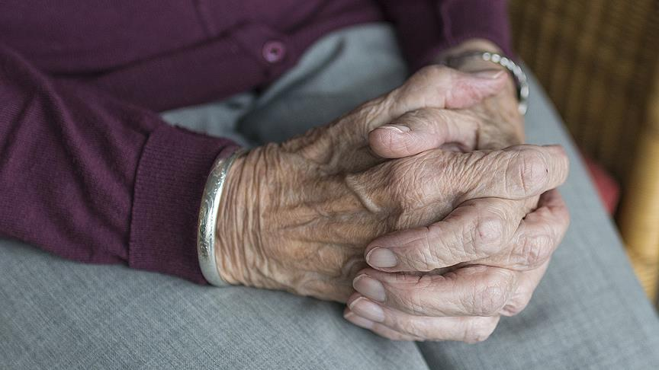
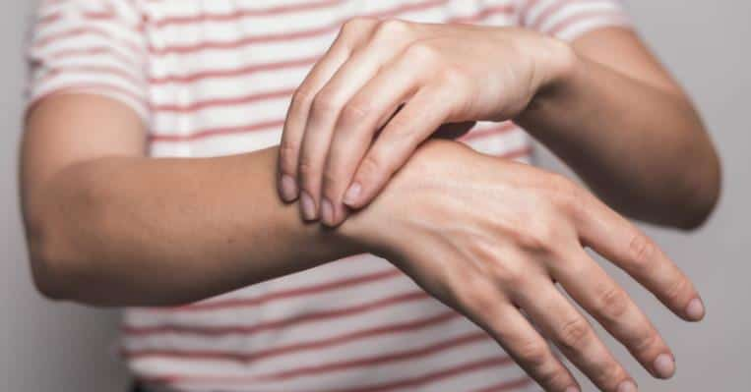
Risk Faktörleri
Yaş
Kadın cinsiyet
Obezite
Anatomik faktörler
Periartiküler kas zayıflığı
Aile öyküsü
Eklem hasarı
Meslek
Spor faaliyetleri
Notes:
Yaptığı iş sırasında çömelme diz çökme ağır kaldırma gibi hareketleri bulunan meslekler

Slide 10
Klinik Bulgular
Çoğu OA asemptomatik olduğu için başka nedenler ile yapılan
radyografilerde rastlantısal bir bulgudur.
Asemptomatik OA için herhangi bir tedavi veya ileri değerlendirme
endike değildir.
OA, tuttuğu eklemde yavaş ilerleyen lokal ağrı ile karakterizedir.
Ağrı genellikle gün ilerledikçe kötüleşir ve dinlenme ile rahatlar.
Lokalize sabah katılığı 30 dakikadan azdır, yapısal ve sistemik belirtiler yoktur.

Slide 11
Klinik Bulgular
Nemli,serin ve yağmurlu havalar genellikle eklem içi basınçtaki
değişiklikler nedeniyle semptomları şiddetlendirir.
Dizlerinde OA olan hastalar, özellikle merdivenlerden inerken,bükülme
veya dengesizlikten şikayet edebilirler.
Kalçadaki OA,kasıktan ve ön baldırdan aşağı yayılan ağrı olarak
ortaya çıkabilir.
Boyundaki OA boyun,sırt veya üst ekstremitelerde hissedilebilir,
bu da ağrı,halsizlik veya uyuşukluğa neden olabilir.

Slide 12
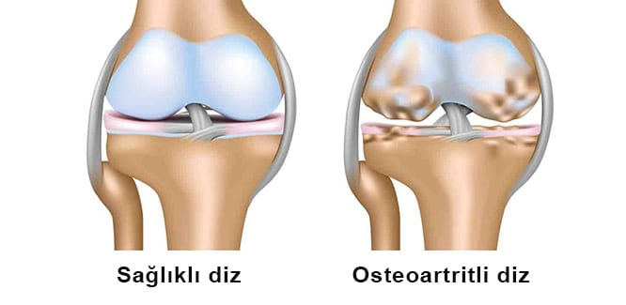
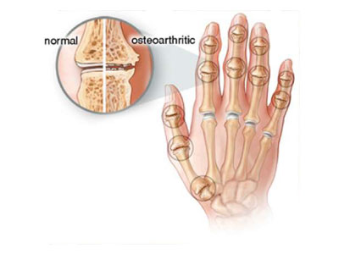
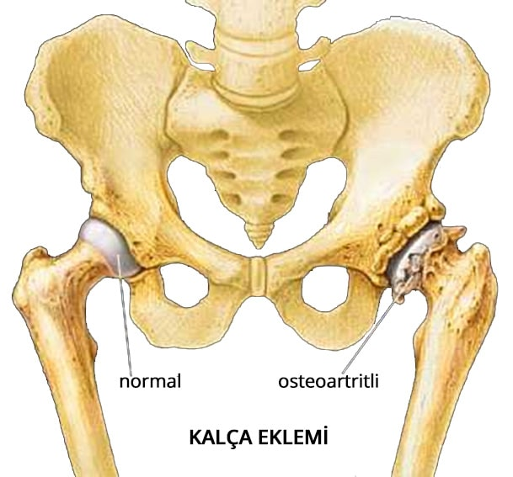
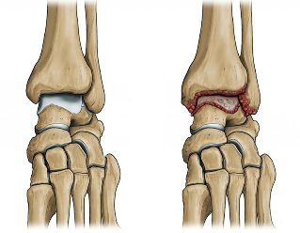
Tutulan Eklemler
En sık tutulan yerler diz, kalça, başparmak, ayak bileği ve omurgadır.

Slide 13
Fiziksel Bulgular
Eklem şişlikleri
Hassasiyet
Kas güçsüzlüğü
Krepitasyon
Eklemde deformite sonucu oluşan şişlik
Eklem hareket derecesinde azalma
Eklem efüzyonu nedeniyle sıcaklık ve yumuşak doku şişmesi olabilir,

Slide 14
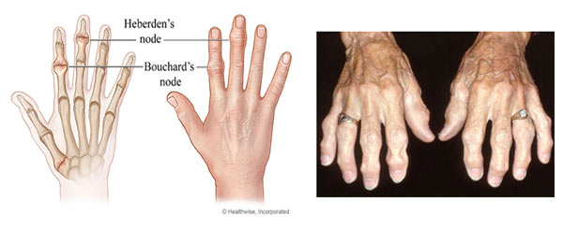
Eklem Deformiteleri
Haberdan nodülleri (DIF)
Bouchard nodülleri (PIF)
Genu Varus/Genu Valgus(Diz)
Hallux Rijidus(MTF)

Slide 15
Laboratuar
CBC, ESR, romatoid faktör, ANA gibi kan testleri genellikle normaldir,
romatoid artriti ekarte etmek için kullanılabilir.
Sinoviyal sıvı elde edilirse, beyaz küre sayısı ile uyumlu olacak şekilde
<2000 / mm3, çoğunlukla mononükleer hücreler olmalıdır.

Slide 16
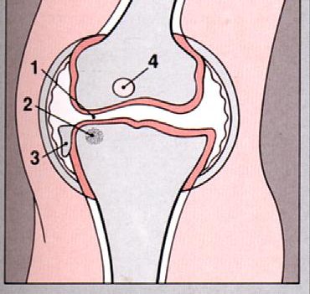
Radyografik Bulgular
Eklem aralığında daralma (1)
Subkondral skleroz (2)
Osteofitler (3)
Deformite, subluksasyon
Subkondral kist (4)
Eklem boşluğunda serbest cisimler

Slide 17
Radyografik Bulgular
Düz filmlerde eklemin nispeten normal görünümüne rağmen hastalar belirgin
ağrıdan şikayet edebilirler. Yada, sadece hafif semptomlarla önemli
radyografik hasar görülebilir.
Radyolojik görüntü her zaman semptomlarla uyumlu değildir.

Slide 18
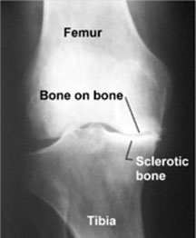

Slide 19
Normal kalça eklemi ve OSTEOFİT oluşmuş hali

Slide 20
Tanı
KLİNİK BULGULAR
EKLEM AĞRISI vb
RADYOLOJİK BULGULAR
OSTEOFİT vb

Slide 21
OSTEOARTRİT TEDAVİSİ
Non-farmakolojik tedavi Farmakolojik tedavi Cerrahi tedavi
Ağrıyı arttıran aktiviteden kaçınma Asetaminofen Kapalı eklem lavajı
Fizik tedavi NSAİ ilaçlar Artroskopik debridman
Esneme hareketleri Opioid ağrı kesiciler Osteotomi
Kilo verme Eklem içi steroid enjeksiyonları Total eklem artroplasti
Baston ya da koltuk değneği kullanımı Eklem içi hiyaluronik asit
Topikal ağrı kesiciler

Slide 22
Osteoartrit Korunma
Hareketli kalınmaya dikkat edilmelidir.
Uzun süre ayakta sabit bir pozisyonda kalınmamalıdır.
Yüksek tuvalet kullanımına özen gösterilmelidir.
Yumuşak tabanlı ayakkabılar kullanılmalı.
Sık merdiven inip çıkılmamalıdır.
Günlük egzersizler düzenli olarak uygulanmalıdır.

Slide 23
Romatoid Artrit

Slide 24
Romatoid Artrit nedir ?
Hücresel ve otoimmun mekanizmalar ile dokuların primer olarak da
sinovyanın yıkımıyla sonlanan kronik enflamatuvar bir hastalıktır.
Genetik bir eğilim söz konusu olabilir aynı zamanda süreci başlatan
enfeksiyoz ya da başka bir ajan bulunmamıştır.
RA kendi kendini sınırlayan çok hafif formlardan başlayarak çoklu organ
yıkımı ve erken ölüme kadar götüren şekillerde olabilir.
Dalgalanmalar ile giden hastalık tedavi edilmez ise ilerleyen eklem
harabiyeti ile sonuçlanabilir.

Slide 25
Epidemiyoloji
RA kadınları erkeklerden daha çok etkiler (3:1 oranında )
Bütün yaş gruplarında görülebilmektedir.
20-50 yaş arasında insidansı yüksektir.
Erişkinlerde prevalansı %1-2 seyreder;35 yaş altı popülasyonda %0,3lerde
iken 65 yaş üstünde %10 oranında görülmektedir

Slide 26
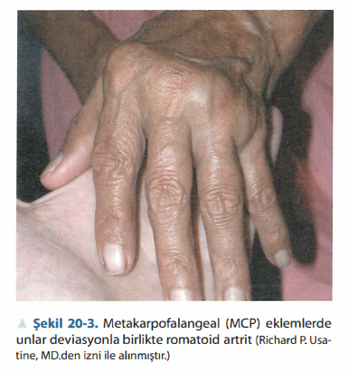
Klinik Bulgular
Semptom ve Bulgular
Eklem semptomarı
Çok eklemin hassasiyet ve ağrısıyla beraber
simetrik şişliği karakteristiktir
Monoartiküler hastalık başlangıçta ara sıra görülür
Otuz dakikadan fazla süren tutukluk sabahları
belirgindir
Katılık gün içindeki inaktiviteden sonra
tekrarlayabilir
Zorlu bir aktiviteden sonra çok daha şiddetli olabilir

Slide 27
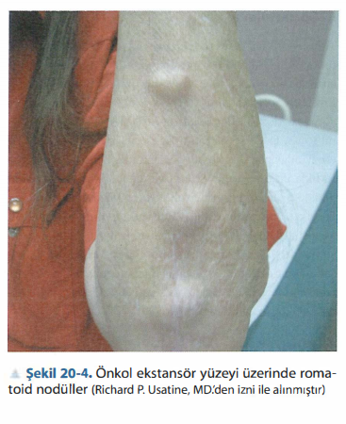
Romatoid nodüller
Hastaların % 20'sinde subkutan romatoid nodül görülür.
Daha çok kemik çıkıntılar üzerine yerleşirler ancak
tendon kılıflarında da gözlenebilirler.
Nodüller ara sıra akciğerlerde, sklera ve diğer dokularda
görülebilir.
Nodüller diğer eklem dışı bulgularda olduğu gibi
serumda romatoid faktör varlığı ("seropozitif") ile
koreledir.

Slide 28
Semptom ve Bulgular
Oküler semptomlar
Göz, ağız ve diğer müköz
membranlardaki kuruluk özellikle
ilerlemiş hastalıkta görülür.
Diğer semptomlar
İnterstisyal akciğer hastalığı nadir
değildir ve progresif dispne ve
öksürük ile görülür.
Perikardit ve plevral tutulum mevcut
olduğunda genellikle klinik olarak sessizdir
Bazen tırnak yatağında veya parmak
pulpasında küçük hemorajik enfarkt
alanları şeklinde ortaya çıkan küçük
damar vasküliti gelişir.

Slide 29
Laboratuvar Bulguları
Anti-CCP antikorları romatoid artrit için en spesifik kan testidir (%95)
Romatoid faktör diğer otoimmün hastalıklar ve hepatit-C, sifiliz, subakut
bakteriyel endokardit ve tüberküloz gibi kronik enfeksiyonlarda oluşabilir.
Romatoid faktör pozitiflik prevalansı sağlıklı kişilerde yaşla da
artmaktadır.

Slide 30
Laboratuvar Bulguları
ESH ve CRP seviyeleri, tipik olarak hastalık aktivitesi ile orantılı bir şekilde yüksektir.
Beyaz küre sayısı normal veya hafif yüksek.

Slide 31
Görüntüleme
Erken dönemde radyografi;
Enfeksiyon ya da kırığı ayırmak
Hastanın malign bir hastalık öyküsü varsa
Fizik muayene ağırının nedenini bulmakta yetersizse
Ağrı konservatif tedaviye rağmen devam ediyorsa endikedir.
Klinik olarak RA tanısından şüphe duyuluyorsa tedaviye başlamak için
radyografilerde ilerlemiş yıkımı görmeyi beklenmemelidir.

Slide 32
Tanı
RA anemnez ve fizik muayene ile konan klinik bir tanıdır.
Laboratuvar testleri destekleyici olabilir.
Radyolojik bulgular hastalık başladıktan aylar sonra görülür.

Slide 33
2010 ACR-EULAR sınıflandırma kriterleri (toplam 10 puanda > 6 puan tanısaldır)
Eklem tutulumu*
1 büyük eklem | 0
2-10 büyük eklem | 1
1-3 küçük eklem | 2
4-10 küçük eklem | 3
>10 eklem ( minimum 1 küçük eklem) | 5
Seroloji: En az bir test sonucu sınıflama için şarttır
Negatif RF ve Negatif CCP | 0
Düşük titrede RF veya Düşük titrede CCP pozitifliği | 2
Yüksek pozitif RF veya Yüksek pozitif CCP | 3
Akut Faz Reaktanları: Sınıflama için en az 1 test sonucu gereklidir
Normal CRP ve Normal ESR | 0
Anormal CRP veya Anormal ESR | 1
Semptom Süresi
< 6 hafta | 0
> 6 hafta | 1
*Eklem tutulumu; görüntüleme yöntemleri ile de doğrulanan sinovit bulguları ile muayenede şişlik ve hassasiyet olarak tanımlanmaktadır. DIF eklemler, 1.KMK ve 1.MTF eklemler değerlendirmeden çıkarılmıştır. Küçük eklemler: MKF, PIF, 2-5 MTF, el bileği, başparmak IP eklemi Büyük eklemler: omuz, dirsek, kalça, diz ve ayak bilekleri **Negatif: < lab üst sınırı, Zayıf pozitif: <3 x lab üst sınırı, Kuvvetli pozitif: >3 x lab üst sınırı ***Bu kriterler sadece artraljisi olan ya da normal kişilere uygulanmamalıdır. Uygulanacak hasta grubunun en az bir eklemde klinik olarak sinovitin gözlemlendiği hastalar olması gerektiği ısrarla vurgulanmaktadır.
Toplam skor 6 ve üzerinde ise RA tanısı konulur.
Notes:
ACR: American College of Rheumatology(Amerikan Romatoloji Cemiyeti)
EULAR: European League Against Rheumatism(Avrupa Romatizma ile Mücadele Ligi)

Slide 34
Tedavi
AMAÇ
Ağrı ve enflamasyonun azaltılması,
Fonksiyonun korunması
Yaşam kalitesini korumak
Deformite oluşumunun engellenmesidir.

Slide 35
Tedavi Planı
Erken ve etkili bir farmakolojik müdahale gereklidir.
Şişlik ve ağrının kontrolü sağlanmalı.
Geri dönüşümsüz eklem harabiyetinin engellenmesi
RA tanısı kesinleştiğinde antiromatizmal ilaçlar başlanmalı

Slide 36
NSAİİ
İnflamasyona ve ağrıya iyi gelir ancak hastalık ilerlemesine etki etmezler
Kullanıldıkları sürece etkilirdirler.
Analjezi için ve semptomları kontrol etmek için kullanılır.
GİS komplikasyon riski yüksek olanlarda COX-2 inhibitörü tercih edilebilir.

Slide 37
Steroidler
Hızlı bir antienflamatuar etki oluştururlar
Eklem erozyonunu yavaşlatırlar.
Günlük 10 mg prednizon veya eşdeğerini geçmeyen dozlar eklem tutulumu
varsa uygundur
Çoğu hasta günlük 5-7.5 mg’dan fazlasına ihtiyaç duymaz.
Yüksek dozlar ciddi eklem dışı bulguların tedavisinde kullanılır.
Vaskülit ve göz tutulumunda yüksek doz gereklidir.

Slide 38
Uzun Etkili İlaçlar (DMARDs ve Biyolojik Ajanlar)
Amaç ; gerileme sağlamak.
Hastalığın seyrini değiştirebilirler
Erozyonu önler veya yavaşlatabilirler
Hiçbiri gelişmiş erozyonları geri döndüremez
Etkileri geç görülür (1-6 ay sonra)
Farklı ve takip isteyen yan etkileri vardır.

Slide 39
Sentetik DMARD'lar
Metotreksat
Romatoid artritli hastalar için genellikle ilk seçenek sentetik DMARD'dır.
Genelde iyi tolere edilir ve sıklıkla 2-6 haftada yararlı etki gösterir.
Sulfasalazin
Romatoid artrit tedavisinde ikinci sıra bir ajandır. Genelde günlük 0.5 gr ile
başlanır ve hasta düzelince veya günlük doz 3 gr'a ulaşıncaya kadar
haftada 0.5 gr artırılır.
Sülfasalazin alan hastalarda tam kan sayımları ilk üç ayda her
2-4 haftada bir daha sonra her 3 ayda bir bakılmalıdır.

Slide 40
Sentetik DMARD'lar
Leflunomid
Günlük 20 mg tek doz şeklinde uygulanır.
En sık yan etkileri; diare, raş, geri dönüşümlü alopesi ve hepatotoksisitedir.
Antimalaryaller
Hidroksiklorokin sülfat, romatoid artritte en sık kullanılan antimalaryaldir.

Slide 41
İntraartiküler Steroid
Sistemik tedaviye rağmen devam eden artrit varlığında
Semptomatik rahatlama için yapılır.
Triamsinolon heksasetonid tercih edilmelidir.
Yılda 4 den fazla tavsiye edilmez.

Slide 42
Gut Artriti

Slide 43
Gut Artriti Nedir?
Heterojen yapısı olan
Genellikle familyal
Vücutta anormal ürat düzeyi ile ilişkili
Tekrarlayan akut artritlerle karakterize
Çoğunlukla monoartiküler
Kronik deforman artritle seyreden
Metabolik bir hastalıktır.

Slide 44
Epidemiyoloji
40-60 yaş erkeklerde sık
Postmenopozal kadınlarda seyrektir.
Erkek; kadın oranı 9:1 ile büyük ölçüde erkeklerin hastalığıdır.
Genellikle kalıtsaldır , bazı ailelerde erkeklerin %25’ini etkilemektedir.

Slide 45
Hiperürisemi Etyolojisi
Primer Nedenler
Sekonder Nedenler
Kalıtsal özellik gösterirler
Üratın böbreklerden atılımını
düzenleyen genlerle ilişkilidir.
İlaç kullanımı
Myeloproliferatif hastalıklar
Multipl myeloma, hemoglobinopatiler
Kronik böbrek yetmezliği, hipoparatiroidizm,
Psöriasis,
Sarkoidoz

Slide 46
Risk faktörleri
Hiperürisemi
Obezite
Tip 2 diyabet
Hipertansiyon
Metabolik sendrom
Kronik böbrek hastalığı
Alkol kullanımı
Genetik (ailesel insidans %11-%80 )

Slide 47
Klinik
Klasik gutun klinik olarak 4 dönemi vardır:
1- Asomptomatik hiperürisemi dönemi
2- Akut gut artriti dönemi
3- İnterkritik gut dönemi (Ara dönem)
4- Kronik tofüslü gut dönemi (ilerlemiş kronik gut)
Asemptomatik dönemden kronik guta ilerleme kişiden kişiye farklılık gösterir.
En önemli faktör serum ürik asit düzeyidir.

Slide 48
Asemptomatik Hiperürisemi Dönemi
Klinik bulgu yok
Hiperürisemi tek bulgu
Bu dönemde subklinik değişiklikler başlar
Erkeklerde pubertede başlarken kadınlarda menapoz ile başlar

Slide 49
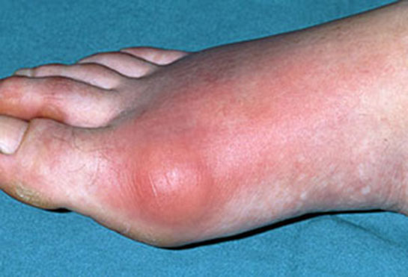
Akut Gut Artriti Dönemi
Ani başlangıçlıdır
Sıklıkla gece başlar
MTF eklemi en hassas eklemdir
Ayak bileği ve diz sıklıkla
kalça ve omuz nadiren etkilenir.

Slide 50
Akut Gut Artriti Dönemi
Atak ilerledikçe ağrı yoğunlaşır. Tutulan eklemler şiş ve aşırı hassastır.
Akut artritin iyileşme döneminde lokal deskuamasyon ve kaşıntı olup gutun
karakteristiğidir ama bu her zaman bulunmayabilir.

Slide 51
İnterkritik Gut (Ara dönem)
Ara ara oluşan akut gut artrit atakları ve sonrasında sessiz dönemlerdir.
Tekrarların % 62’si ilk yıl içinde
% 16’sı 1 ‐ 2 yıl içinde
% 4’ü ise 5 ‐10 yıl içinde
% 7’si hiç tekrarlamaz!
Hastaların bir kısmı ilk ataktan sonra iyileşme göstermeden erken tofüs
gelişimiyle kronik guta ilerler.

Slide 52
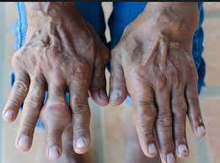
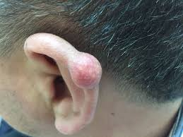
Kronik Gut Dönemi
En önemli bulgusu tofüs
Eklem ağrılarının şiddeti azalır fakat kesintisiz olur.
Tofüsler en çok 1.MTF eklemler olmak üzere,
el bileğinde, kulakta helikste, parmakların dorsal
yüzünde, dizler ve ayaklarda, aşil tendonunda
yerleşebilirler.
Sıkı medikal uyum ile allopurinol tofüsü küçültür ve
zamanla yok olmasını sağlayabilir.

Slide 53
Laboratuar Bulguları
Temel bulgu artan serum ürik asit düzeyidir.
Akut gut atağında vakaların serum ürik asit seviyeleri normal olabilir.
Akut atak boyunca beyaz küre yükselir.
ESR artabilir.
Ürik asit ve kreatinin klirensini ölçmek için 24 saatlik idrar örneği toplana bilir.
Tofüsten aspire edilen materyalde yada eklem sıvısında sodyum ürat
kristallerinin saptanması tanıya götürür.

Slide 54
SEÇİLMİŞ ROMATİZMAL HASTALIKLARDA SİNOVİYAL SIVI ANALİZİ
 | SIVI | BEYAZ KÜRE SAYISI | AYIRIM | GLUKOZ | KRİSTALLER
GUT | ŞEFFAF/BULANIK | 10-100.000 | >%50 PMN1 | NORMAL | İĞNE ŞEKİLLİ,NEGATİF ÇİFT REFRAKSİYON
PSÖDOGUT | ŞEFFAF/BULANIK | 10-100.000 | >%50 PMN1 | NORMAL | RHOMBOİD ŞEKİLLİ,POZİTİF ÇİFT REFRAKSİYON
ENFEKSİYÖZ | BULANIK | >50.000 | SIKLIKLA>%95 PMN | AZALMIŞ | YOK*
OSTEOATRİT | ŞEFFAF | 2-10.000 | <%50 PMN | NORMAL | YOK*
ROMATOİD ARTRİT | ŞEFFAF | 10-50.000 | >%5, PMN | NORMAL YA DA AZALMIŞ | YOK*
*SİNOVİYAL SIVIDAKİ DÖKÜNTÜ DÜZ MİKROSKOP ÜZERİNDE YANILTICI OLABİLİR,ANCAK SADECE KRİSTALLER POLARİZE IŞIĞA YANIT VEİRİR.
PMN,POLİMORFONÜKLEAR LÖKOSİT;WBC,BEYAZ KÜRE

Slide 55
Tanı
Klinik Anamnez
Laboratuvar

Slide 56
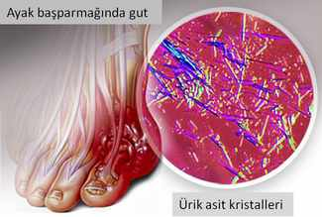
Tanı
Aile hikayesi
Kullandığı ilaçlar
Daha önce benzer şikayetlerinin olup olmadığı sorgulanır.
Klinik olarak tipik gut artriti varlığı ve
kronik gut için tofüs varlığı önemlidir.
Eklemden ya da tofüsten alınan sıvının
incelenmesi ile kesin tanı konur.

Slide 57
Hasta eğitimi ve Yaşam tarzı değişikliği
Hastalığı hakkında bilgi verilmesi
Obez hastalar için kilo verme önerileri
Yüksek oranda fruktozlu içeceklerin azaltılması
Alkol tüketiminin kısıtlanması
Kırmızı et, beyaz et ve balık ürünlerinin azaltılması
Sebze, meyve, süt ve süt ürünlerinin tüketilmesinin artırılması
Yeterli hidrasyon

Slide 58
Gut Diyeti
Yüksek pürin içerikli yiyecekler
Düşük pürin içerikli yiyecekler
Rafine tahıl ve tahıl ürünleri,
mısır gevreği, beyaz ekmek,
pasta, un, nişasta, süt ürünleri,
yumurta, Şeker, tatlılar, jelatin,
fıstık, yerfıstığı yağı, Kıvırcık
salata, domates, yeşil sebzeler.
Tüm etler ve deniz ürünleri, Et
özütleri ve et suyu, Maya ve
maya özütleri, bira ve diğer alkol
ürünleri fasulye Bezelye,
mercimek, yulaf unu, ıspanak,
kuşkonmaz, karnabahar ve
mantarlar

Slide 59
Asemptomatik Hiperürisemi Tedavisi
Nonfarmakolojik tedavi
Ürik asiti yükselten ilaçlardan korunma
İlaç tedavisi → 10 mg/dl üzerindeki hiperürisemi

Slide 60
Akut Atak Tedavisi
Amaç ağrıdan kurtulmak ve en kısa zamanda atağı sonlandırmak
Standart tedavisi NSAİİ’in kısa süreli kullanımıdır.
İndometazinin günde 3-4 kez 50mg
Akut gut için kolşisin klasik bir tedavidir. İlaç ağrı geçene ya da kontrol
edilemeyen diyare olana kadar her 1-2 saatte bir verilir (max.6 tb)
daha sonra 3X1 şeklinde verilir.

Slide 61
Kronik Gut Tedavisi
İlerlemiş gut ve ara dönemde verilen tedavi
Temel amaç serum ürat seviyesini düşürmek
Kimlere verilmeli;
-2 veya daha fazla gut atağı olan tüm hastalara
- İlerlemiş gut
-Ürat nefropatisi olan ya da KBY

Slide 62
Hiperürisemi Tedavisinde Kullanılan İlaçlar
Gut epizodlarının yılda bir yada iki kereden sık olmaya başladığında uzun
dönem tedavileri düşünülmelidir.
Bu noktada kullanılan birincil ilaçlar ;
Probenesid (idrarda ürik asit atılımını sağlar). BFT si iyi olanlarda
Allopürinoldur (ürik asit oluşumunu azaltır)
Febuxostat (ürik asit oluşumunu azaltır)

Slide 63
SORU
Yirmi altı yaşında bir adam ateş, dizüri ve sol diz ağrısı ile başvuruyor. Cinsel olarak aktif olduğunu ve son iki haftadır yeni bir partneri olduğunu belirtiyor. Fizik muayenede ateşi var ve sol dizi eritematöz, şiş ve hassastır. Önceki bir artrit öyküsü bildirmiyor. Tanı için aşağıdakilerden hangisi sonraki en iyi basamaktır?
Ayrıntılı tam kan sayımı
Diz grafisi
Sinoviyal sıvı aspirasyonu
Serum ürik asit seviyesi

Slide 64
CEVAP
Septik artrit ayrıcı tanıda önlerde olmalıdır. Gram negatif diplokok ve kristallerin aranması ve kültür için eklem sıvısı aspirasyonuna ihtiyaç vardır.
Akut artrit ile gelen her hastada aksi ispatlanıncaya kadar septik artrit düşünülmelidir.

Slide 65
Kaynaklar
Rakel Aile Hekimliği 9. Baskı Romatoloji Ve Kas İskelet Sistemi Sorunları
Current Aile Hekimliği Tanı Ve Tedavi, Romatolojik Hastalıklar
Olgu Dosyaları Aile Hekimliği
Sağlık Bakanlığı Birinci Basamağa Yönelik Tanı Ve Tedavi Rehberi

Slide 66
TEŞEKKÜRLER

